Slide 1

Классификация проекций по характеру искажений.
Преподаватель : яковленко с.и.

Slide 2
пЛАН урока:
1. Введение
2. Поверхность эллипсоида;
3. Виды проекций:
равноугольная,
равновеликая,
равнопромежуточная;
4. Литература.

Slide 3
1. Введение
Картографическая проекция — математически определенный способ отображения поверхности эллипсоида на плоскости — устанавливает аналитическую зависимость (соответствие) между географическими (или иными) координатами точек земного эллипсоида и прямоугольными (или иными) координатами тех же точек на плоскости. Эта зависимость может быть выражена двумя уравнениями вида:
x= F1( B, L), y=F2( B, L);
называемыми уравнениями картографических проекций.

Slide 4
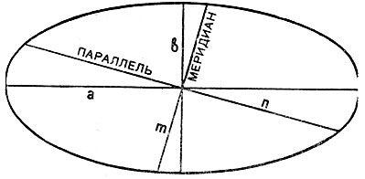
Они позволяют вычислять прямоугольные координаты х, у изображаемой точки по географическим координатам В и L. Необходимо лишь, чтобы каждая точка В, L эллипсоида изображалась на плоскости однозначно соответствующей точкой X, Y и чтобы изображение было непрерывным.
Рис. 1. Эллипс искажений и его элементы.

Slide 5
2. Поверхность эллипсоида
Поверхность эллипсоида (или шара) нельзя развернуть на плоскости подобно поверхности конуса или цилиндра. Поэтому непрерывность и однозначность изображения достигаются как бы за счет неравномерного растяжения (или сжатия), т. е. деформации поверхности эллипсоида при совмещении ее с плоскостью.
Отсюда следует, что масштаб плоского изображения не может быть постоянным. Для наглядного представления о величине и характере деформаций, свойственных определенной проекции, рассматривают, как изображаются на плоскости бесконечно малые окружности, взятые в разных точках на поверхности эллипсоида.

Slide 6
В теории картографических проекций доказывается, что бесконечно малая окружность на поверхности эллипсоида в общем случае изображается на плоскости эллипсом, называемым эллипсом искажений. Это означает, что масштаб изображения зависит не только от положения точки, но может изменяться в данной точке с переменой направления.
Различают главный масштаб, равный масштабу модели земного эллипсоида, уменьшенного в заданном отношении для изображения на плоскости, и прочие масштабы, называемые частными.

Slide 7
Частный масштаб определяется как отношение бесконечно малого отрезка do на карте (на плоскости) к соответствующему ему отрезку на поверхности эллипсоида.
Обозначим величину этого отрезка в главном масштабе через ds. Отношение этих величин, обозначаемое через μ, и соответствующее отношение частного масштаба к главному характеризуют искажение длин:
μ=d0/ds;
В любой точке на поверхности эллипсоида имеются два взаимно перпендикулярных направления (называемые главными), которые в проекции также изображаются взаимно перпендикулярными линиями, совпадающими с большой и малыми осями эллипса искажений (рис. 1). Очевидно, в эллипсе искажений наибольший масштаб совпадает с направлением большой оси эллипса, а наименьший — с направлением малой оси.

Slide 8
Наряду с искажениями длин различают искажения площадей и углов. За искажение площади в некоторой точке карты принимают отношение площади эллипса искажений dP' к площади dP соответствующего бесконечно малого круга на эллипсоиде, обозначаемое через р:
P=dP'/dP;
Искажением угла называют разность между углом, образованным двумя лиииями на эллипсоиде, и изображением этого угла на карте. Величина искажения углов в данной точке характеризуется наибольшим значением этой разности ω.
Проекций, совершенно лишенных искажений длин, не существует. Такие проекции сохраняли бы подобие и пропорциональность всех частей земной поверхности, что может иметь место только на модели эллипсоида. Вместе с тем есть проекции, свободные от искажения углов или от искажения площадей.

Slide 9
3. Виды проекций
Проекции, которые передают величину углов без искажения, называют равноугольными (рис. 2). В каждой точке равноугольной проекции масштаб одинаков во всех направлениях (эллипс искажений превращается в окружность), но масштаб, в общем, меняется от точки к точке (что видно по изменению размеров окружностей — эллипсов искажений).
Равновеликие проекции сохраняют площади (эллипсы искажений везде имеют одинаковую площадь), но сильно нарушают подобие фигур (вытянутость эллипсов искажений различна) (рис. 3).

Slide 10
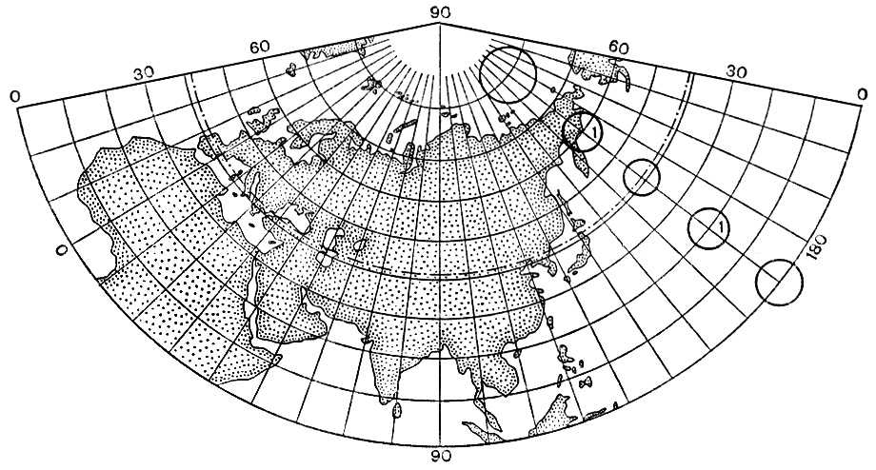
Рис. 2. Равноугольная проекция.

Slide 11
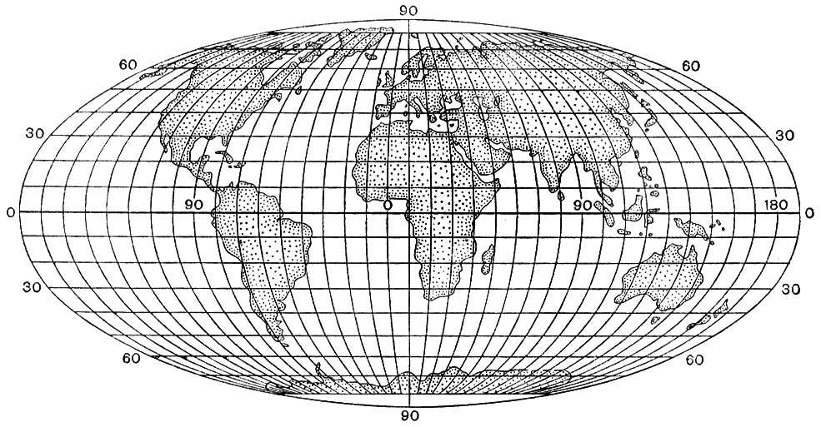
Рис. 3. Равновеликая проекция.

Slide 12
Существует множество проекций, которые не являются ни равноугольными, ни равновеликими,— их называют произвольными. Но нет и не может быть проекции, которая была бы одновременно равноугольной и равновеликой. Вообще говоря, чем больше искажения углов, тем меньше искажения площадей, и наоборот. Среди произвольных проекций выделяют равнопромежуточные, в которых масштаб по одному из главных направлений — постоянная величина. Такова картографическая сетка на рис. 4, сохраняющая главный масштаб по меридианам. По своим свойствам произвольные проекции лежат между равноугольными и равновеликими. Характер искажений, присущий проекции (равноугольная, равновеликая, равнопромежуточная), отмечается в ее названии.

Slide 13
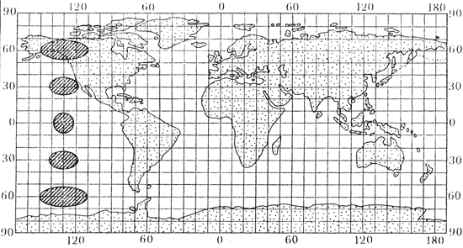
Рис. 4. Равнопромежуточная проекция.

Slide 14
4. Литература
https://www.booksite.ru/fulltext/salishev/text.pdf
http://elib.bsu.by/bitstream/123456789/38479/1/Kartografia%20kurs%20lekcij%20Zmojdiak.pdf
http://lib.ssga.ru/fulltext/UMK/120101/6%20%D1%81%D0%B5%D0%BC%D0%B5%D1%81%D1%82%D1%80/%D0%9E%D0%B1%D1%89%D0%B0%D1%8F%20%D0%BA%D0%B0%D1%80%D1%82%D0%BE%D0%B3%D1%80%D0%B0%D1%84%D0%B8%D1%8F/120101%20%D0%A3%D1%87.%D0%BF%D0%BE%D1%81%D0%BE%D0%B1%D0%B8%D0%B5%20%D0%9E%D0%B1%D1%89%D0%B0%D1%8F%20%D0%BA%D0%B0%D1%80%D1%82%D0%BE%D0%B3%D1%80%D0%B0%D1%84%D0%B8%D1%8F%202009.pdf

